Slide 1
스토리텔링
스토리텔링을 입다
예) 시장에서 사과를 파는 상황
마켓팅 : 원산지 표시, 세일 등
스토리텔링 : 자식을 먹여 살리기 위해 재배한 사과, 이 사과를 먹고 자식이 서울대 법대를 갔다, 이 사과를 사서 먹으면 이와 같은 행운이 생길 것이다.

Slide 2
등장 무대
비사건 지역 : 사건이 일어나지 않는 / 사건을 준비하는 지역
사건 지역 : ‘단서(악당의 메시지/음모, 피해자의 (다잉)메세지)’가 들어감.
예) 문을 열고 건물로 들어가니, 발자국이 있다.
건물 벽에 핏자국 : 사건의 ‘why?’를 이를 통해 설명하면 된다.

Slide 3
모델링
배경 모델링
Way point : 생활 동선상에서 크기 문제가 없어야 한다. + 살고 싶은 곳으로 만들어야 한다.
그 다음에 사건을 입혀야 한다.
즉, 새 집을 먼저 만들고, 그 이후에 데미지 표현 등 사건/스토리텔링을 입혀야 한다.
캐릭터 모델링
새로 산 무기를 먼저 만든다.
그 다음에 데미지 표현/닳은 표현 등 사건/스토리텔링을 입힌다.
누드 바디(새 상품/T자형, A자형 포즈)를 먼저 표현 -> (사건/스토리텔링 입히기)파츠별로 옷이나 무기, 아이템을 입힌다는 포트폴리오를 만들어주면 아주 좋다.
3. 포즈샷은 여유가 있으면 만들자. 여유 없으면 굳이 만들지 x.

Slide 4
다음 달에 배울 것
선정의 이유 : 왜 이 무기/옷을 입혔는지
설계 / 설정

Slide 5
삼각형 2개
위의 삼각형
악당 / 작가의 영역
글의 소재 / 나의 의도를 단어나 문장으로 적어주자. + 이미지
아래의 삼각형
독자 / 의 영역
상황의 기차칸
다음 장은 내가 만든 것이다.

Slide 6
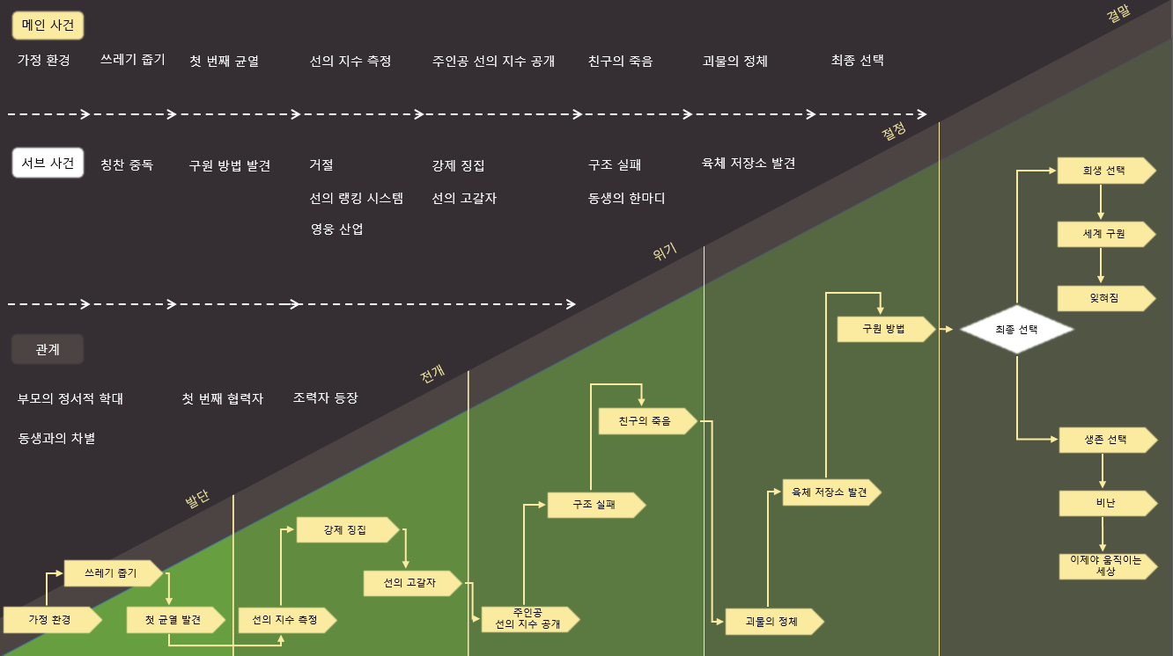

Slide 7
(18) 지독한 행위의 플롯
매우 자극적
마치 실험관 안에 생쥐들을 넣고 지켜보는 것 같은 것
생쥐들이 누구냐에 따라 사건이 진행된다.
그 사람의 살아온 배경 / 됨됨이 / 성격 등이 이야기에 영향을 준다.
어떤 사람이 어떤 사람을 / 언제 / 어디서 만나는가
지독한 상황 제시가 필요함

Slide 8
[세븐]
7일 동안 7가지의 성격의 죄악에 따른 연쇄 살인
써머셋 형사 : 정돈된 / 신중한 / 이방인/범죄 현장을 , 살고 있는 곳을 불편해하면서 피하는 모습
밀스 형사 : 써머셋과 반대되는 모습/흐트러진 편한 차림의 모습/범죄 현장을 피하지 않음
둘의 만남으로 써머셋 형사는 적극적으로 변하기 시작

Slide 9
지독한 행위의 플롯 – [세븐]
밀러 형사 : 외향적 / 감정적 / 이성 < 행동 / 정의로운 사람
사건 현장에서 : 그 중심으로 바로 가서 주변을 둘러봄
범죄자에게 감정적으로 다가감
써머셋 형사 : 내성적 / 생각을 많이 함 / 이성 > 행동 / 친구 없음
사건 현장에서 : 바깥쪽에서 안쪽으로 이성적으로 돌아봄. 관찰자의 시점으로.
도입 : 이 둘은 완전히 다른 사람. 초반에는 둘이 안 맞아서 충돌함
공통된 목표 : 사건이 진행되면서/서로 인정해주고/친구가 됨
지독한 상황
택배 상자에 밀러 형사의 아내의 머리만 담겨있다.
범죄자는 밀러에게 자신을 죽여달라고 함. 자신의 죄악은 밀러 형사의 삶을 동경해서 /밀러와 아내의 사랑을 부러워한 시기와 질투의 죄라고 말하며.
밀러가 범죄자를 즉결처형하게 됨 => 너무나도 현장에서 일하고 싶어서 몇 번의 낙방 끝에 현장으로 왔지만 이 사건을 통해 아내를 잃고 형사는 나락으로 떨어져버림.
써머셋은 밀러가 나락으로 떨어질 것을 알지만, 그의 감정을 이해하므로 말리지 못한다. 그가 나락으로 떨어지는 모습을 지켜볼 수밖에 없는 상황

Slide 10
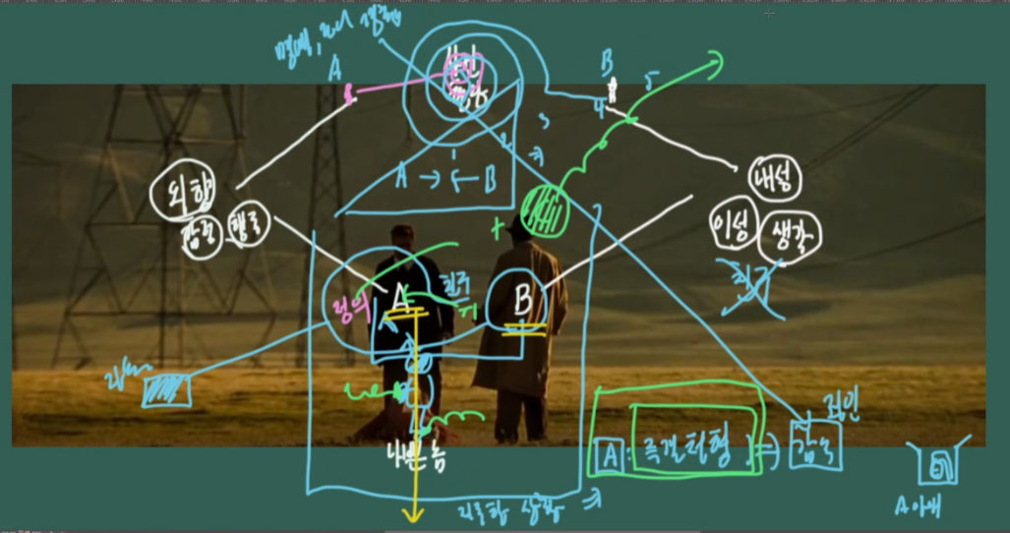

Slide 11
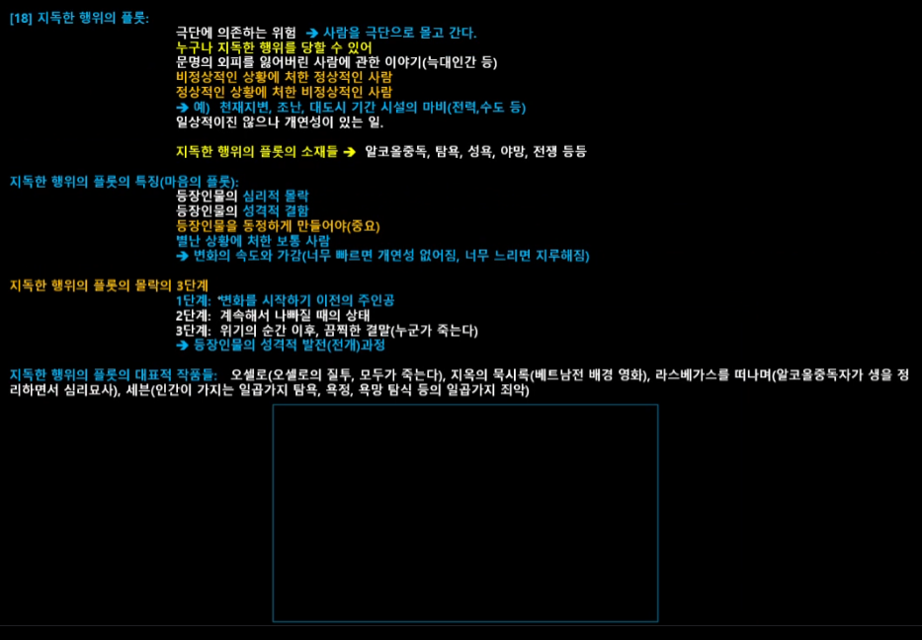

Slide 12
